Slide 1
PATRÓN DE CONSUMO DE ALIMENTOS AZUCARADOS Y SU RELACIÓN CON LA PRESENCIA DE ANSIEDAD Y CARIES DENTAL EN ESTUDIANTES UNIVERSITARIOS.

Slide 2
Pat interprograma de odontología y medicina i semestre.
LIDERADO POR:
Jennifer Orozco
Docente de odontología
Neyder Contreras
Docente de Medicina

Slide 3



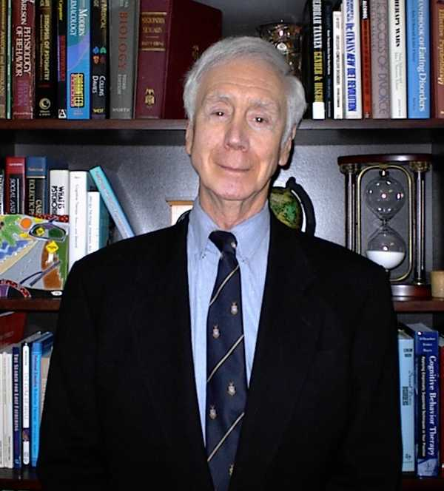
INTRODUCCIÓN.
Ansiedad
Respuesta emocional ante situaciones límites
Tensión
Miedo
Arnold Lazarus (1976)
Mejora el rendimiento
Lang (2002)
Permite adaptación
Percepción de amenaza o peligro.
Evita el riesgo
Virues, R. A. (2005, 25 de mayo). Estudio sobre ansiedad. Revista PsicologiaCientifica.com, 7(8)
Https://Www.Sanitas.Es/Sanitas/Seguros/Es/Particulares/Biblioteca-de-salud/Psicologia/Crisis-ansiedad.Html
Notes:
Para hablar sobra ansiedad se necesita saber que es esta: la ansiedad es definida como una respuesta emocional a situaciones límites representada principalmente por tensión y miedo.
Esta también es definida por Arnold Lazarus como una mejora en el rendimiento que permite la adaptación a los distintos entornos sociales y evita el riesgo, actuando como una alarma. Así como también es definida por Lang como una percepción de amenaza o peligro.
Https://Www.Sanitas.Es/Sanitas/Seguros/Es/Particulares/Biblioteca-de-salud/Psicologia/Crisis-ansiedad.Html
Http://Www.Psicologiacientifica.Com/Ansiedad-estudio/

Slide 4

INTRODUCCIÓN.
Clasificación de la ansiedad.
Síntoma.
NORMAL | Manifestaciones afectivas como respuesta a un estímulo.
PATOLÓGICA | No hay un estímulo previo.
GENERALIZADA | Miedos prolongados, vagos e inexplicables sin relación a un objeto.
Notes:
La ansiedad puede presentarse en tres formas: 1) normal, en la cual hay manifestaciones afectivas como respuesta a un estímulo tanto del mundo exterior como interior; 2) patológica, donde, a diferencia de la normal, no hay un estímulo previo; y 3) la generalizada, que se caracteriza por miedos prolongados vagos e inexplicables sin relación con un objeto (Acuña, Botto y Jiménez, 2009; Sarason y Sarason, 1996).

Slide 5

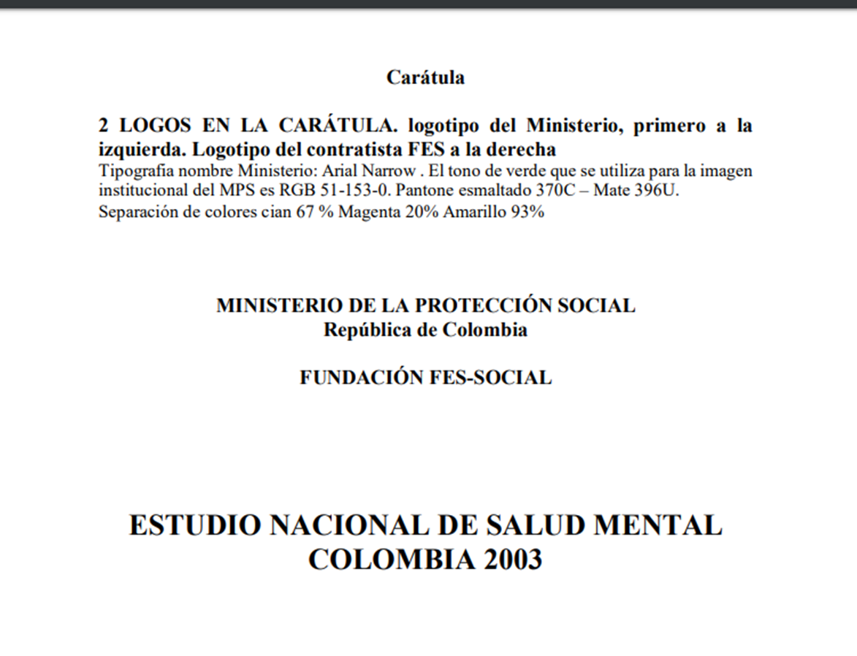
PLANTEAMIENTO DEL PROBLEMA
UNIVERSITARIOS
ANSIEDAD
Carga académica.
Exámenes.
Proyecto de Vida.
Responsabilidades sociales.
40,1% cualquier trastorno mental.
Ansiedad más alto.
19,3% de la población entre 18 y 65 años ha padecido ansiedad alguna vez.
21,8% en las mujeres.
Notes:
La época universitaria constituye un periodo de la vida donde la mayoría de los estudiantes son adolescentes o adultos jóvenes, lo que implica que son una población donde se consolidan los proyectos de vida, se adquiere la mayoría de edad, se asumen nuevas responsabilidades sociales y aumentan las presiones psicosociales, lo que puede redundar en una mayor vulnerabilidad frente a trastornos psicosociales como el síndrome ansioso.
Según la Encuesta Nacional de Salud Mental de 2003 de Colombia, la prevalencia de vida de cualquier trastorno mental en la población general fue de 40,1%, siendo los adolescentes y adultos jóvenes los más afectados; entre dichos trastornos, los más altos correspondieron a ansiedad. En Colombia, los trastornos de ansiedad son de mayor prevalencia que otros trastornos mentales; el 19,3% de la población entre 18 y 65 años la ha padecido alguna vez en la vida (en mujeres, la prevalencia aumenta a 21,8%).

Slide 6
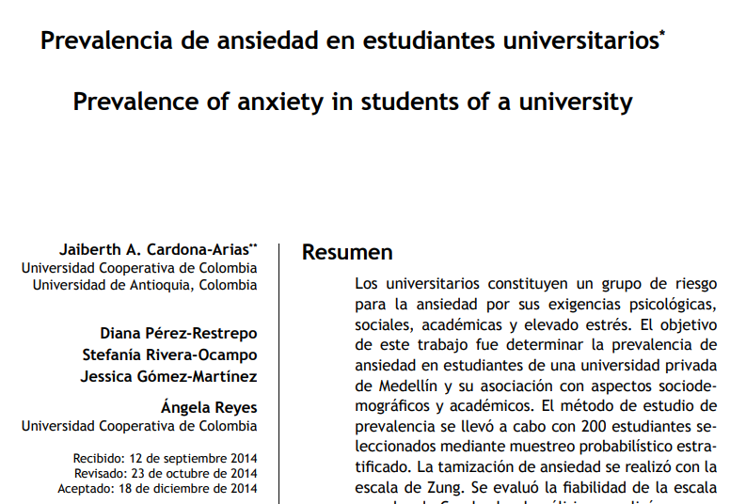
PLANTEAMIENTO DEL PROBLEMA.
Cardona-Arias, Jaiberth A., Pérez-Restrepo, Diana, Rivera-Ocampo, Stefanía, Gómez-Martínez, Jessica, Reyes, Ángela, Prevalencia de ansiedad en estudiantes universitarios. Diversitas: Perspectivas en Psicología [Internet]. 2015;11(1):79-89.

Slide 7


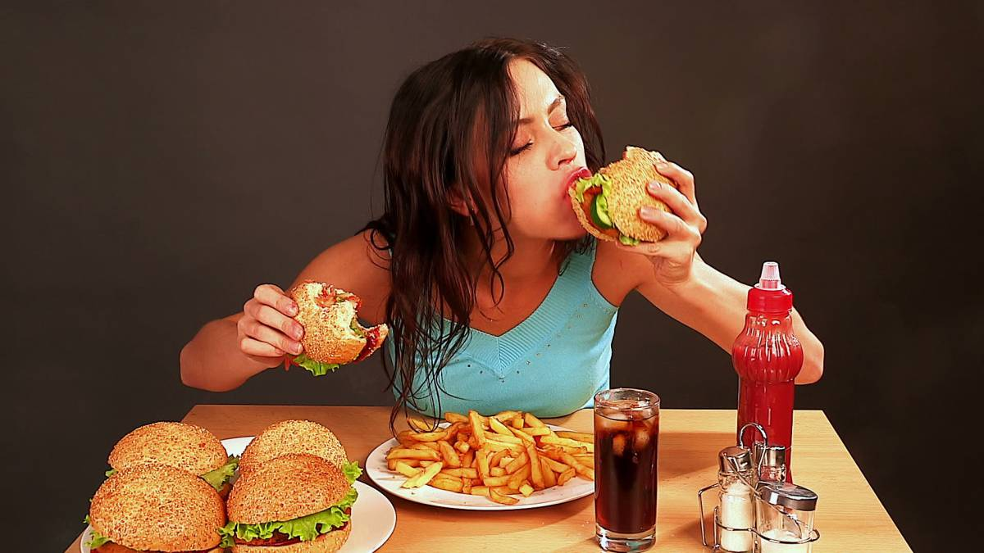
PLANTEAMIENTO DEL PROBLEMA.
ESTRÉS
ALIMENTACIÓN
MALAS CONDUCTAS ALIMENTICIAS.
Ambos intentan explicar el efecto del estrés en la parte alimenticia
Modelo de efecto general.
Modelo de las diferencias individuales.
Aumento de peso corporal e ingesta de alimentos hipercalóricos
Estrés explicado como la cantidad de alimentos ingeridos
(Greeno & Wing, 1994);
Notes:
El estudio de la relación entre la alimentación y el estrés tiene una larga tradición. Diversos grupos de investigación han desarrollado modelos teóricos para explicar las consecuencias que tiene en la conducta alimenticia, la exposición de un individuo a diferentes clases de estreso-res.
Al considerar el conjunto de investigaciones que intentan esclarecer cómo influye el estrés en la alimentación, pueden distinguirse al menos dos grandes modelos explicativos:
el modelo de efecto general (MEG) y
el modelo de las diferencias individuales (MDI).
En ambas aproximaciones se ha intentado explicar el efecto del estrés fundamentalmente en la cantidad de alimento ingerido (aumento versus decremento), en el aporte calórico del alimento ingerido (aumento de ingesta de alimentos hipercalóricos) y/o los cambios en el peso corporal.

Slide 8

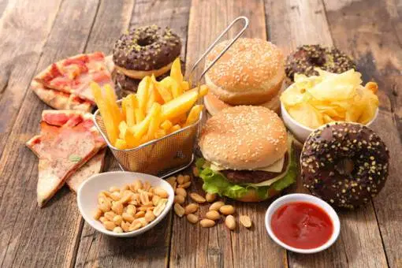
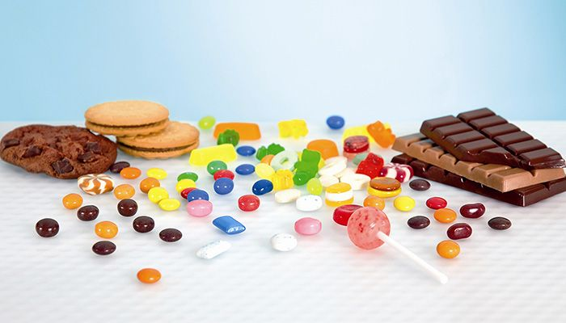
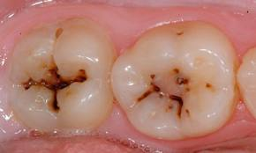
PLANTEAMIENTO DEL PROBLEMA.
Estudio psicológico de la obesidad.
La Teoría Psicosomática de Kaplan & Kaplan.
RELACIONA ALIMENTACIÓN CON ESTRÉS.
Ansiedad
Hambre
ALIMENTOS
HIPERCALÓRICOS
CARIOGÉNICOS
CARIES
Notes:
Fue el estudio psicológico de la obesidad el que dio origen a la investigación que relaciona la alimentación con el estrés. En ese contexto, se desarrollaron varias teorías que intentaban explicar los cambios alimenticios asociados al estrés. Vale la pena resaltar La Teoría Psicosomática de Kapplan & Kaplan, 1957; Bruch, 1961, sostenía que las personas obesas eran incapaces de distinguir entre ansiedad y hambre. De esta manera, algunos sujetos tenderían a responder frente a la ansiedad como si experimentaran hambre, esto es, comiendo.
Si bien, muchos de los alimentos que comienzan a consumir los individuos sometidos a estrés o ansiedad pueden ser hipercalóricos y cariogénicos, aumentando en este caso el riesgo de caries dental, sin embargo, a la fecha no existe un estudio que explique de manera clara la relación que existe entre estos tres eventos: ansiedad – alimentación – Caries dental.

Slide 9

PREGUNTA PROBLEMA.
¿CUÁL ES EL PATRÓN DE CONSUMO DE ALIMENTOS AZUCARADOS Y SU RELACIÓN CON LA PRESENCIA DE ANSIEDAD Y CARIES DENTAL EN ESTUDIANTES UNIVERSITARIOS
Notes:
Teniendo en cuenta lo anteriormente expuesto y también considerando que los estudiantes de la salud están expuesto a ciclos de estrés y ansiedad que pueden o no afectar su rutina de alimentación y por consiguiente su salud oral, nos surge el siguiente interrogante:
¿CUÁL ES EL PATRÓN DE CONSUMO DE ALIMENTOS AZUCARADOS Y SU RELACIÓN CON LA PRESENCIA DE ANSIEDAD Y CARIES DENTAL EN ESTUDIANTES UNIVERSITARIOS?

Slide 10

OBJETIVOS GENERALES Y Específicos.
Objetivo general
Determinar el patrón de consumo de alimentos azucarados y el perfil de ansiedad en estudiantes de odontología y medicina y su relación con la carie dental.
Objetivos específicos:
Describir las variables sociodemográficas de la población de estudio.
Identificar el patrón de consumo de alimentos azucarados en la población de estudio.
Identificar la presencia de ansiedad en los estudiantes encuestados.
Determinar la experiencia de caries dental en la población de estudio.

Slide 11

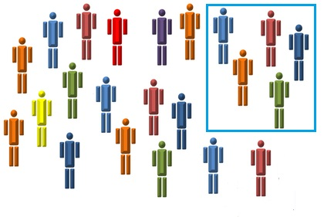
Materiales y métodos
Estudio Descriptivo de corte transversal
Criterios de Inclusión
Estudiantes mayores de edad
Estudiantes matriculados de 2° a 6° semestre en los programas de Odontología y medicina de la CURN
Estudiantes que decidan participar de manera voluntaria en el estudio
POBLACIÓN DE ESTUDIO:
Estudiantes de Odontología y Medicina de la Corporación Universitaria Rafael Núñez.
TAMAÑO DE LA MUESTRA:
80 estudiantes
Odontología: 40
Medicina: 40
Criterios de Exclusión
Estudiantes que no acepten participar voluntariamente en el estudio
Estudiantes de Clínica
Notes:
Se desarrollará un estudio de Tipo Descriptivo, de Corte transversal, cuya población de estudio estará conformada por los estudiantes de Odontológia y Medicina, matriculados de 2° a 6° Semestre en la CURN.
El tamaño de la muestra se calculó teniendo en cuenta la tendencia histórica, para lo cual tuvimos en cuenta algunos artículos de estudios similares, reportados previamente.
Teniendo en cuenta los criterios de Inclusión, ingresarán al estudio estudiantes mayores de edad etc (Lees los criterios)
Y se excluirán….

Slide 12



Materiales y métodos
Firma del Consentimiento Informado
Aplicación de cuestionarios
Cuestionario Para la evaluación del Patrón de Consumo de alimentos Azucarados
Escala de Ansiedad de Hamilton
Cuestionario para la valoración de experiencia de caries.
Tabulación y Análisis de Datos
Notes:
El estudio comprende tres grandes etapas metodológicas.
En el PASO 1: Se explicará a cada estudiante el objetivo del estudio y se solicitará su participación voluntaria que será confirmada mediante la firma de un consentimiento informado.
En el PASO 2: Se aplicarán los distintos instrumentos de recolección de datos, estos son ….(lees cada uno)
En el PASO 3: Se tabularán todo los datos recolectados a partir de la aplicación de los instrumentos y se analizarán mediante estadística descriptiva

Slide 13
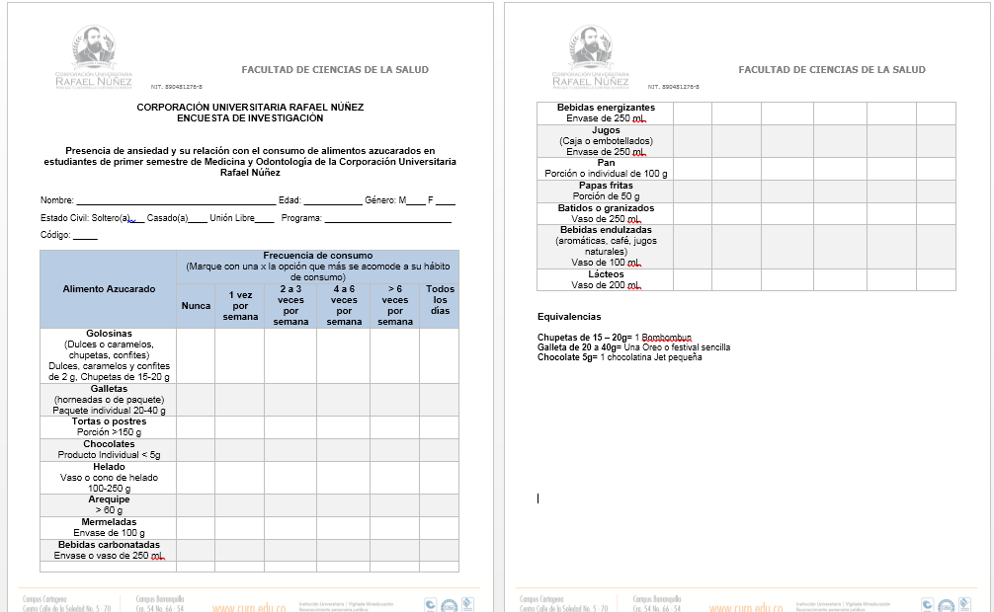

Materiales y métodos
Notes:
En la imagen se puede observar el cuestionario para evaluar el patrón de consumo de alimentos azucarados, en la columna de la izquierda están relacionados todos los alimentos azucarados a evaluar y en la fila superior la frecuencia de consumo ya sea diaria o semanal.

Slide 14

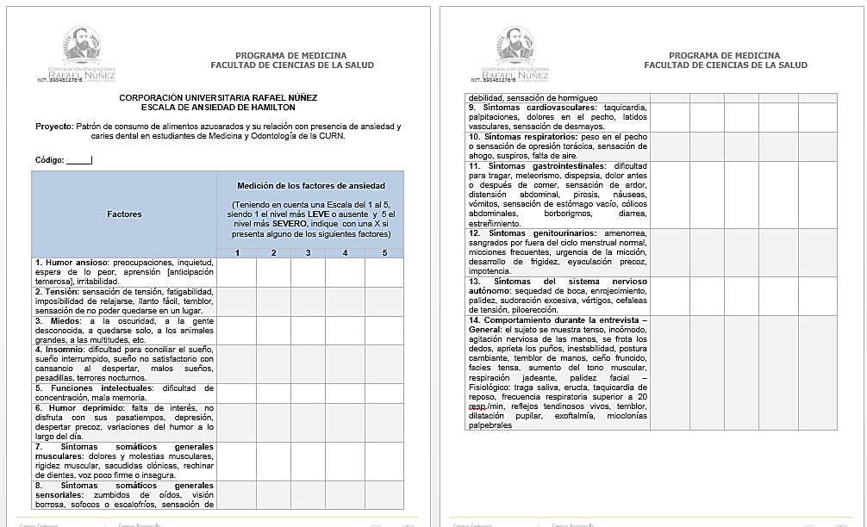
Materiales y métodos
Notes:
Para valorar la presencia de ansiedad se Aplicará La Escala de Hamilton, que es un instrumento previamente validado, La escala consiste de 14 items, diseñados para evaluar la severidad de la ansiedad de un paciente, se evalúan emociones como el temor, miedos, funciones intelectuales, síntomas cardiacos y respiratorios entre otros.

Slide 15
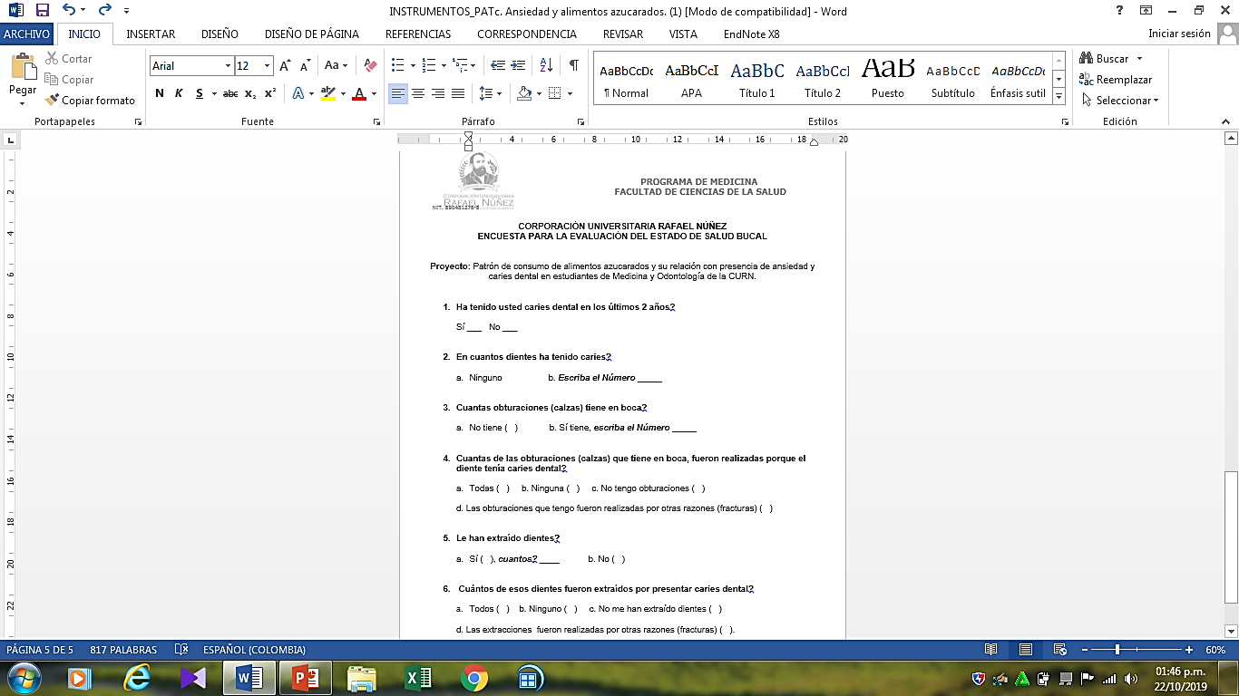
Materiales y métodos
Notes:
Para evaluar la experiencia de caries, se le aplicará un cuestionario a cada participante, donde se le realizarán preguntas varias sobre la presencia de caries y otros factores relacionados.

Slide 16
RESULTADOS

Slide 17
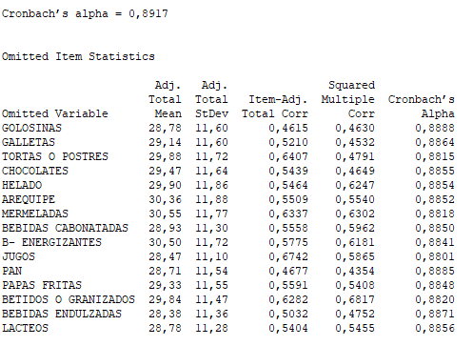
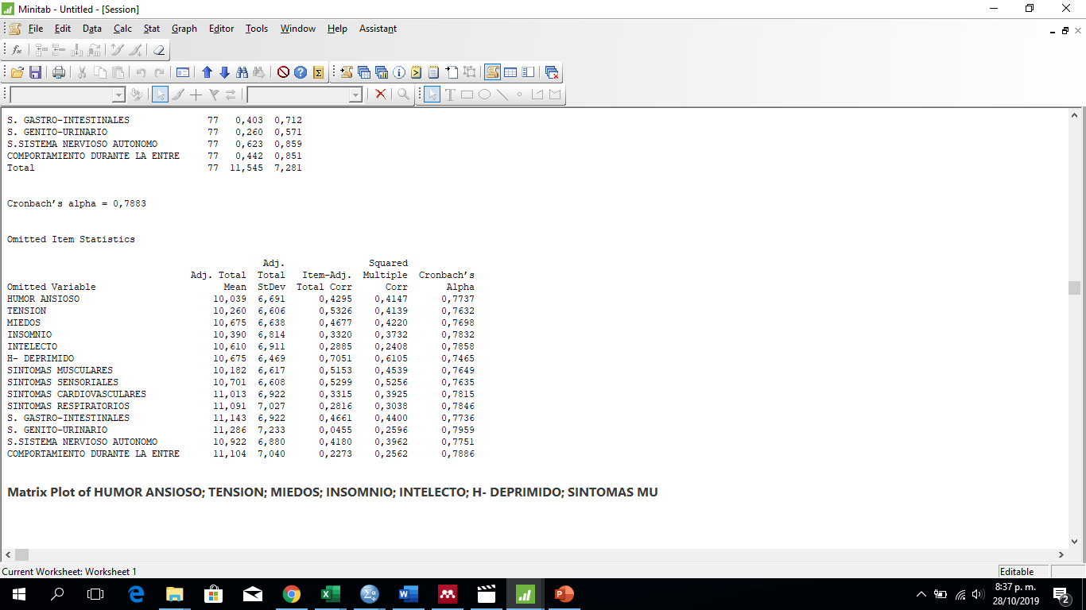
resultados
Validación de instrumentos mediante el test de consistencia interna alfa de Cronbach´s

Slide 18
RESULTADOS
VARIABLES SOCIO-DEMOGRÁFICAS
Notes:
En el estudio participaron 77 estudiantes en total, 36 fueron estudiantes del programa de odontología y 41 del programa de medicina.
Al analizar las variables sociodemográficas, observamos que el 61% de los participantes fueron mujeres, el 39% restante hombres.
El promedio de edad fue de 19 años.
Los estudiantes encuestados se ubicaron en semestres comprendidos entre II y V, de los cuales, hubo mayor participación del III, que representó el 41% de la población de participantes, seguido de IV semestre.

Slide 19
RESULTADOS.
PATRÓN DE CONSUMO DE ALIMENTOS AZUCARADOS
RESULTADOS GLOBALES
Notes:
En cuanto al Patrón de Consumo de alimentos azucarados, se obtuvieron los siguientes resultados:
Cada color corresponde a una frecuencia de consumo, siendo el primer color (azul) la opción “Nunca” y el gris La Opción “Todos los días”.
De la gráfica podemos mencionar:
Que los alimentos que menos consumen los estudiantes son Mermeladas y bebidas energizantes, y quienes consumen, lo hacen en su mayoría 1 vez por semana
Mas del 50% de los estudiantes encuestados consume tortas o postres por lo menos una vez a la semana
Los alimentos que se consumen con mayor frecuencia, por lo menos 2 a 3 veces por semana fueron las galletas, golosinas, chocolates, bebidas carbonatadas, jugos, pan.
El ítem “Todos los días” presentó el menor numero de respuestas, sin embargo, se identificó que 10 estudiantes consumen bebidas endulzadas a diario, así como jugos y lácteos.

Slide 20
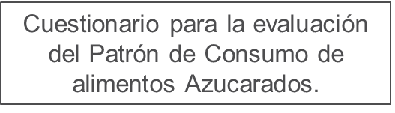
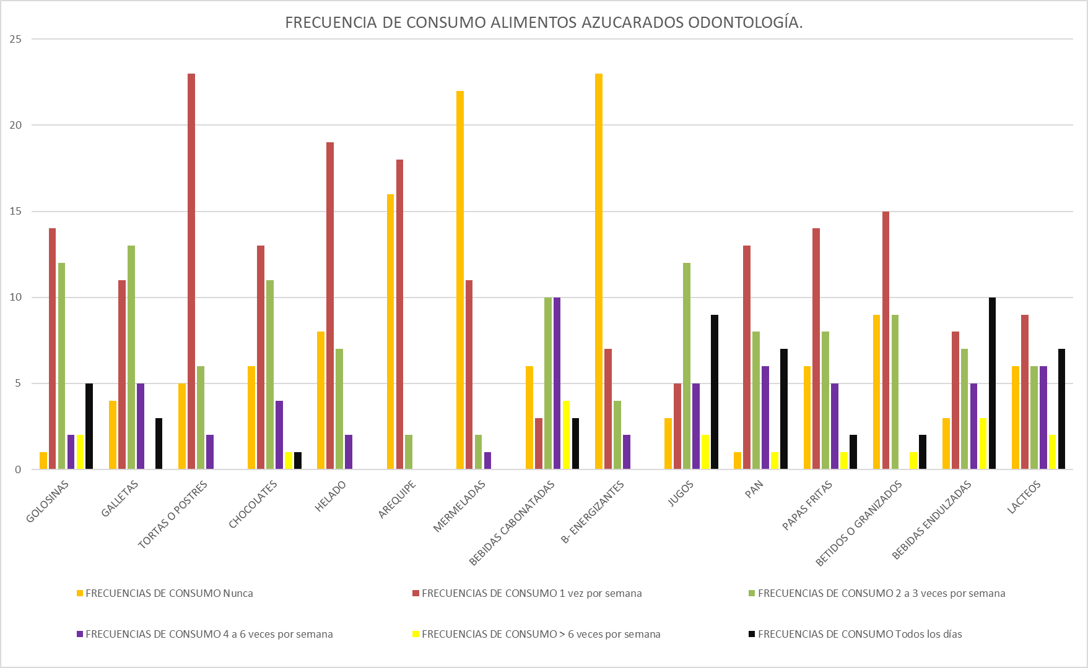
RESULTADOS.

Slide 21
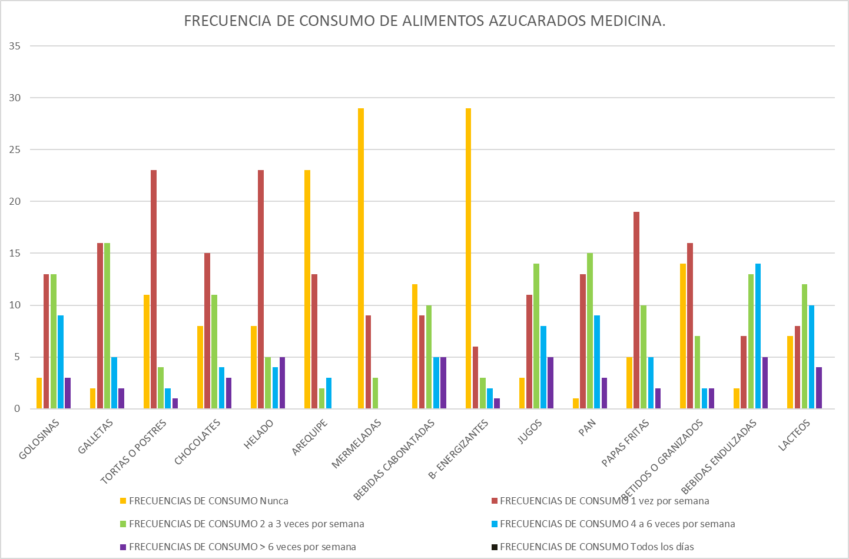
RESULTADOS.

Slide 22
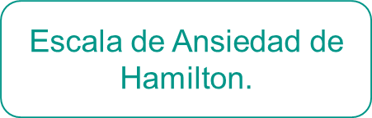
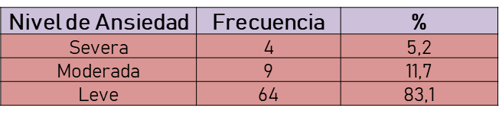

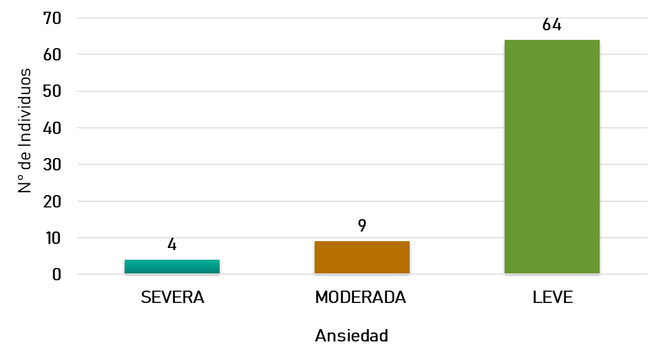
RESULTADOS.

Slide 23
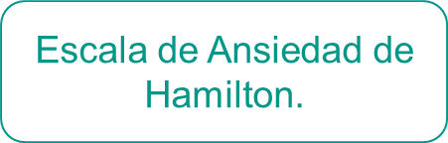

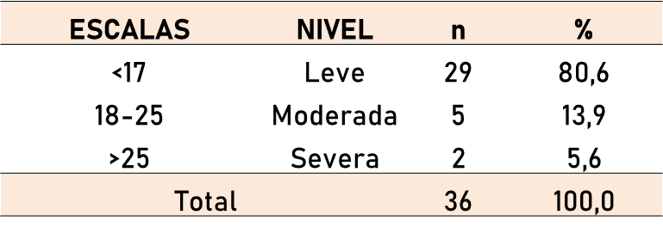

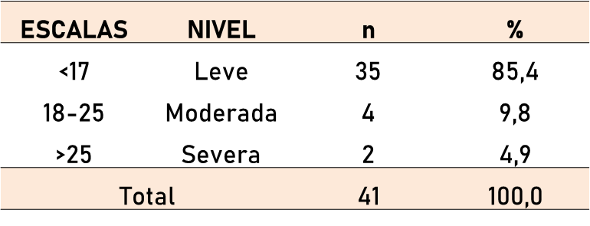
RESULTADOS.

Slide 24



RESULTADOS.
N° de dientes con caries | n | %
0 | 46 | 56,8
1 | 18 | 22,2
2 | 12 | 14,8
3 | 2 | 2,5
4 | 2 | 2,5
6 | 1 | 1,2
Total | 81 | 100,0

Slide 25

RESULTADOS.
N° de obturaciones en boca | n | %
0 | 54 | 66,7
1 | 14 | 17,3
2 | 7 | 8,6
3 | 3 | 3,7
4 | 1 | 1,2
5 | 1 | 1,2
6 | 1 | 1,2
Total | 81 | 100,0
54 (66,7%)
27 (33,3 %)

Slide 26
RESULTADOS.
55 (67,9%)
N° de dientes extraídos | n | %
0 | 54 | 66,7
1 | 13 | 16,0
2 | 3 | 3,7
4 | 9 | 11,1
8 | 2 | 2,5
Total | 81 | 100,0
26 (32,1%)
N° de dientes extraídos por caries | n | %
Todos | 7 | 8,6
Ninguno | 20 | 24,7
No me han extraído dientes | 54 | 66,7
Total | 81 | 100,0

Slide 27

CONCLUSIÓN
La frecuencia de consumo predominante fue de 1 vez por semana para la mayoría de los alimentos azucarados evaluados, sin embargo, cabe resaltar que aproximadamente un 20% de la población consumen alimentos como galletas, golosinas, chocolates, bebidas carbonatadas y jugos procesados, de 2 a 3 veces por semana.
El nivel de ansiedad que predomina en la población de estudio es leve
Un 43% de la población de estudio ha padecido de caries en los últimos dos años, sin embargo, el trabajo es un estudio preliminar en el que no se puede afirmar con seguridad una relación entre la ansiedad y el consumo de alimentos azucarados y la presencia de caries.

Slide 28
REFERENCIAS BIBLIOGRAFICAS
Escalante-Izeta Ericka Ileana, Haua-Navarro Karime, Moreno-Landa Luz Irene, Pérez-Lizaur Ana Bertha. Variables nutricias asociadas con la ansiedad y la autopercepción corporal en niñas y niños mexicanos de acuerdo con la presencia de sobrepeso/obesidad. Salud Ment [revista en la Internet]. 2016 Jun [citado 2019 Sep 02] ; 39( 3 ): 157-163.
Castillo Pimienta, C., Chacón de la Cruz, T., & Díaz-Véliz, G. (2016). Ansiedad yfuentes de estrés académico en estudiantes de carreras de la salud. Investigación En Educación Médica, 5(20), 230–237. https://doi.org/10.1016/j.riem.2016.03.001
World Hearth Organization. Depression and Other Common Mental Disorders. WHO. 2017.
Boletín de salud mental, Depresión Subdirección de Enfermedades No Transmisibles. Bogotá (D.C.), marzo de 2017.
Variables nutricias asociadas con la ansiedad y la autopercepción corporal en niñas y niños mexicanos de acuerdo con la presencia de sobrepeso/obesidad Ericka Ileana Escalante-Izeta,1 Karime Haua-Navarro, Luz Irene Moreno-Landa, Ana Bertha Pérez-Lizaur.
Dawes J, Rowley J. Enhancing the customer experience: contributions from information technology, J Business Res. 2005; 36(5):350-7.
Bell J. Doing your research project. 5th. ed. Maidenhead: Open University Press; 2005.
Yulafin E. Panchana, Edith E. Lopez, Rodolfo L. Garzón, Katherine Carreño, Daniela A. Molina. Trastornos y enfermedades asociadas al consumo de azúcares. Revista Científica de Investigación Actualización del Mundo de las Ciencia. Vol.2, núm 3; 2018.
estudio epidemiológico de salud mental en población clínica de un centro de atención psicológica an epidemiologic study on mental health within clinical patients from a psychological center Diana Obando Posada1, Johanna Romero Porras, Ángela Trujillo Cano, Manuel Prada Mateus Universidad de La Sabana, Chía – Colombia.
Trastornos depresivos y de ansiedad y factores asociados en la población adulta colombiana, Encuesta Nacional de Salud Mental 2015 Carlos Gómez-Restrepo a, Nathalie Tamayo Martínez b, Adriana Bohórquezc , Martín Rondónd, Mauricio Medina Ricoe , Hernet Rengifof y Nubia Bautisag.
Variables nutricias asociadas con la ansiedad y la autopercepción corporal en niñas y niños mexicanos de acuerdo con la presencia de sobrepeso/obesidad Ericka Ileana Escalante-Izeta,1 Karime Haua-Navarro, Luz Irene Moreno-Landa, Ana Bertha Pérez-Lizaur.
Variables nutricias asociadas con la ansiedad y la autopercepción corporal rn niñas y niños mexicanos de acuerdo con la presencia de sobrepeso/obesidad. Erika Ileana Escalante-izeta, karime haua-navarro, luz Irene moreno-landa, ana bertha perez-lizaurt.
Bell J. Doing your research project. 5th. ed. Maidenhead: Open University Press; 2005.

Slide 29




